Slide 1
VEREÜLEKANDE RASKETE KÕRVALTOIMETE MANAŽEERIMINE
Kerli Piir
laborispetsialist
SA PERH Verepank

Slide 2
Haigusjuht nr 1
29-aastane naispatsient, veregrupiga 0 RhD pos
Sai keisrilõike järgselt 2 doosi AB RhD pos erütrotsüütide suspensiooni
22 tundi pärast transfusiooni viidi teise haiglasse
Patsiendil esines anuuria, tõsine hemolüüs, hingamispuudulikkus
Tekkis äge neerupuudulikkus ja arenes välja DIK sündroom
Patsiendil esines vahetu hemolüütiline transfusiooonireaktsioon

Slide 3
Haigusjuht nr 1
Esmased analüüsid:
Hgb 69, WBC 17, PLT 116
Retikulotsüüte 10.1%
Hemolüüsi näitajad tõusnud:
bilirubiin 2.7 mg/dL (norm 1.5-2.5 mg/dL), konjugeeritud bilirubiin 0.3 mg/dL (norm <0.3 mg/dL)
LDH 522 (norm <250 IU/L)

Slide 4
Haigusjuht nr 1
Hüübimissüsteemi näitajad paigast ära:
PT 17.4 s (norm < 15.5 s)
APTT 37,4 s (norm < 36 s)
INR 1.33 s (norm 0.80–1.20 s)
fibrinogeen < 50 mg/dL (norm 200-400 mg/dL)
D-Di >3000 µg/L (norm <500 µg/L)
Immuunhematoloogilised uuringud:
ABO veregrupi määramisel otseses reaktsioonis kaksikpopulatsioon
DAT diferentseerimisel IgG 3+ pos ja C3d 3+ pos

Slide 5
Haigusjuht nr 1
Raviks kasutati:
pulse steroid therapy 1000 mg päevas (elimineerib tsütokiinide vabanemise)
massiivset plasma vahetust: kahekordne plasma maht algul 2, hiljem 1 kord päevas AB RhD positiivse VKP-ga (elimineerib vereringest anti-A ja anti-B antikehad)
hemodialüüsi
patsient sai 8 doosi ER suspensiooni esimese 4 päeva jooksul

Slide 6
Haigusjuht nr 1
Esialgne ravi ei toiminud ja patsient intubeeriti 2. päeval hapnikuvaeguse, hingamispuudulikkuse ja teadvushäire tõttu
Alates 3. päevast manustati Ruxolitinib-i 2×10 mg päevas (tsütokiinide inhibiitor, eriti TNF-α; TNF-α on DIK-sündroomi üks olulisem vahendaja)
Patsiendi seisund paranes 6. päeval, ta ekstubeeriti
Hemodialüüs lõpetati 7. päeval
Plasmavahetus lõpetati 10. päeval
15. päeval lõpetati Ruxolitinib-i manustamine
Patsient lahkus haiglast komplikatsioonideta 26. päeval

Slide 7
Haigusjuht nr 1
Äge hemolüütiline transfusioonireaktsioon:
Hemodünaamika stabiliseerimine, hemodialüüs, DIK-i lahendamiseks verekomponentide ülekanne
Moodustuvad massiivsed antigeen-antikeha kompleksid, mis viivad tsütokiinide vabanemiseni
Üleliigne tsütokiinide vabanemine on üheks põhiliseks hulgiorganpuudulikkuse põhjuseks; steroidid elimineerivad tsütokiinide vabanemise
Plasmavahetus elimineerib anti-A ja anti-B antikehasid, kuid ei ole efektiivne komplement-vahendatud hulgiorganpuudulikkuse takistamisel
2 terapeutilist sihtmärki: komplemendi süsteem ja tsütokiinid
Ruxolitinib on paljude tsütokiinide inhibiitor, nt TNF-α
TNF-α on AHTR poolt põhjustatud DIK-sündroomi üks olulisimaid vahendajaid
Ruxolitinib võib olla AHTR puhul päästev ravim

Slide 8
haigusJuht nr 2
82-aastane valge naine hospitaliseeriti akuutse alumise seedetrakti verejooksuga
Anamneesis esines hüpertensioon, 2. tüüpi diabeet, hüperkolesteroleemia, isheemiline kardiopaatia
2 last, vereülekandeid polnud saanud
Esmased analüüsid EMO-s:
Hgb 76, PLT 267, WBC 18
ferritiin 30 (norm 15-150 µg/L)
transferriini küllastatus 10% (norm 15-45%)
Patsient sai
2 doosi sobitatud ER suspensiooni 1. hospitaliseerimise päeval
veel kokku 5 doosi ER suspensiooni 2. ja 5. päeval

Slide 9
Haigusjuht nr 2
7 päeva pärast esimest vereülekannet tekkis ikterus ja Hgb tase langes 69 g/L-ni
Haptoglobiini tase polnud määratav
LDH 467 U/L (norm <250 U/L)
bilirubiin 9.5 mg/dL (norm 1.5-2.5 mg/dL)
Diagnoositi hemolüütiline aneemia
Jätkuvat verejooksu ei esinenud
Kuna Hgb tase oli langenud alla transfusiooni-eelset taset, kahtlustati hilist hemolüütilist transfusiooni reaktsiooni, täpsemalt hüperhemolüüsi sündroomi

Slide 10
Haigusjuht nr 2
Joonis 1. Hemoglobiini ja LDH tasemete areng hospitaliseerimise jooksul

Slide 11
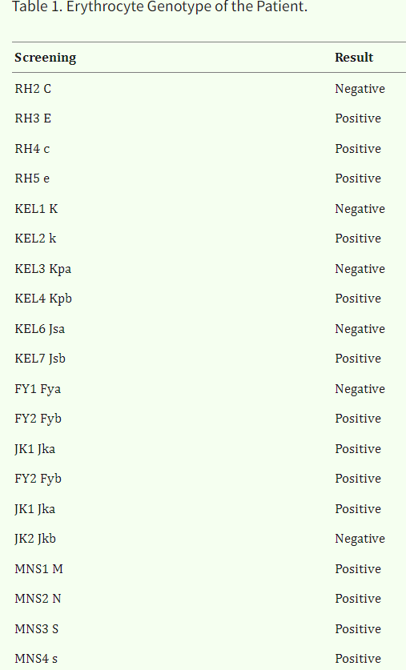
Haigusjuht nr 2
Otsene Coombsi test oli 4+ positiivne
DAT diferentseerimisel oli IgG 4+pos ja C3d 4+pos
Tehti antikehade tüpiseerimine
Tuvastati anti-C, anti-Jk^{b} ja anti-Fyª alloantikehad
Patsiendi erütrotsüütide genotüpiseerimine kinnitas, et pt oli C-, Jk^{b} - ja Fyª –negatiivne
2 ülekantud veredoosi olid C-positiivsed

Slide 12
Haigusjuht nr 2
Raviks:
intravenoosne immuunglobuliin 0.5 g/kg/päevas alates 17. päevast 4 päeva järjest
epoetiin alfat 40 000 IU (bioloogiline ravim, mis on näidustatud allogeense vereülekande vajaduse vähendamiseks täiskasvanutel, kellel on suurenenud risk vereülekannetega seotud tüsistuste tekkeks)
rituximab 1g - anti-CD20 monoklonaalne antikeha, alloimmunisatsiooni ärahoidmiseks järgnevatel vereülekannetel
18. päeval Hgb tase stabiliseerus ja LDH hakkas langema
Jätkuvat verejooksu ega hemolüüsi ei esinenud ja patsient lahkus haiglast

Slide 13
Haigusjuht nr 2
Hilinenud hemolüütiline transfusioonireaktsioon (DHTR)
Tekib erütrotsüütide ülekandele, rasedusele või organsiirdamisele järgneva alloimmunisatsiooni tõttu
Mõni päev kuni nädal pärast järgmist vereülekannet vallandub hemolüüs
Sagedasemad sümptomid on ikterus, hemoglobinuuria ja palavik
Esineb oluline Hgb langus ja LDH tõus
DHTR võib esineda kergete sümptomitega kuni letaalse lõpuga multi-organpuudulikkuse tõttu
Esineb sageli sirprakulise aneemia patsientidel, kuna neil on suurem tõenäosus alloimmunisatsiooniks, sest need patsiendid saavad veredoose väga erineva etnilise taustaga doonoritelt

Slide 14
Haigusjuht nr 2
Hüperhemolüüsi sündroom (HS)
Hilinenud hemolüütilise transfusioonireaktsiooni harva esinev vorm
Defineeritakse kui Hgb langust alla transfusiooni-eelset taset, mis viitab nii autoloogsete kui ka ülekantud erütrotsüütide lagundamisele
Seda fenomeni nim “bystander hemolysis“, sest autoloogsed erütrotsüüdid hävitatakse vaatamata sellele, et nad ei kanna target-antigeene
Tihti on DAT negatiivne ja esineb retikulotsütopeeniat
HS on pigem harv mittehematoloogilistel patsientidel

Slide 15
Haigusjuht nr 2
HS täpne mehhanism ei ole teada, kuid võib esineda makrofaagide ja komplemendi aktivatsioon ning erütropoeesi supressioon
Võimalusel vältida edasisi transfusioone
Esmane ravi IVIG 3 kuni 5 päeva ning kõrgdoosis kortikosteroidid
Retikulotsütopeenia korral on näidustatud kõrgdoosis erütropoetiin
Võib manustada intravenoosset rauda
Organkahjustusega kulgeva HS korral võib manustada eculizumab-i – anti-C5 monoklonaalne antikeha, mis inhibeerib komplementi
Kirjanduses on näidatud ka tõsise HS-i ravi sirprakulise aneemia patsiendil tocilizumab-iga – anti-interleukiin 6 monoklonaalne antikeha
Profülaktiliselt kasutada steroide ja/või rituximab-i, mis aitab vältida uute alloantikehade teket
On oluline osata HS tuvastada, kuna see võib olla letaalse lõpuga

Slide 16
Juhtum PERH-IS
09.01.25:
pöördus EMO-sse 79 a naispatsient käärsoole pahaloomulise kasvajaga
Kaebusteks nõrkus, jõuetus, aastaid episoodiliselt valud vasakul alakõhus, kuseteede infektsiooni kaebused
Esmane Hgb 56 g/L, B12 ja raua defitsiit, CRP 17
EMO-s alustati 1 doosi ER suspensiooni ülekandega
Pt liikus edasi I Sisehaiguste osakonda, kus vereülekanne lõpetati
ERS ülekande lõpus tekkis palavik 38,0, külmavärinad, uriin visuaalselt kollane
Hgb transfusioonijärgselt 63 g/L
Bilirubiin 4,6 → 7.5 µmol/L
Vormistati transfusioonireaktsiooni protokoll, mittehemolüütiline temperatuurireaktsioon

Slide 17
juhtum perh-is
10.01.25:
Hommikustes analüüsides prokaltsitoniin tõusnud kuni 28
Kaasuvalt kuseteede infektsioon (Leuk 3+, nit pos)
Hgb 59 g/L, tehti 1 doosi ER suspensiooni ülekanne, probleemideta
Samuti raua ja B12 vitamiini asendus
12.01.25:
Hgb 68 g/L, alustati 1 doosi ER suspensiooni ülekannet, kuid patsiendil tekkis nimmevalu, külmavärinad, higistamine, vererõhk 180/80
Üle kanti 100 ml ER suspensiooni
Manustati dexametasooni 4 mg ja paratsetamooli
Vormistati transfusioonireaktsiooni protokoll, valvearst kahtlustas vahetut hemolüütilist reaktsiooni

Slide 18
juhtum perh-is
Analüüsides hemolüüsi näitajad normis:
Hgb 68 → 74 g/L
Bilirubiin 6.9 µmol/L
Haptoglobiin 1.85 g/L
LDH 181 U/L
Immuunhematoloogilised analüüsid:
Transfusiooni-eelselt: A RhD pos, IAT neg
Transfusiooni-järgselt: A RhD pos, IAT neg, DAT neg, doos sobiv nii elektrooniliselt kui seroloogiliselt
Otsus: mittehemolüütiline temperatuurireaktsioon, kaasuvalt UTI
Edaspidi teha enne vereülekannet Prednisoloni 50 mg i/v

Slide 19
Kasutatud kirjandus
Alaoui et al. An unusual case of delayed hemolytic transfusioon reaction with hyperhemolysis syndrome due to anti-Jk^{b} and anti-Fyª alloantibodies. J Hematol 2022; 11(2):66-70
Deveci et al. Severe acute hemolytic transfusion reaction treated with ruxolitinib and plasma exchange. Transfus Med Hemother 2021; 48:250-252
Soutar et al. Guideline on the investigation and management of acute transfusioon reactions. Br J Haematol 2023; 201:832-844

Slide 20
Tänan!

